Slide 1





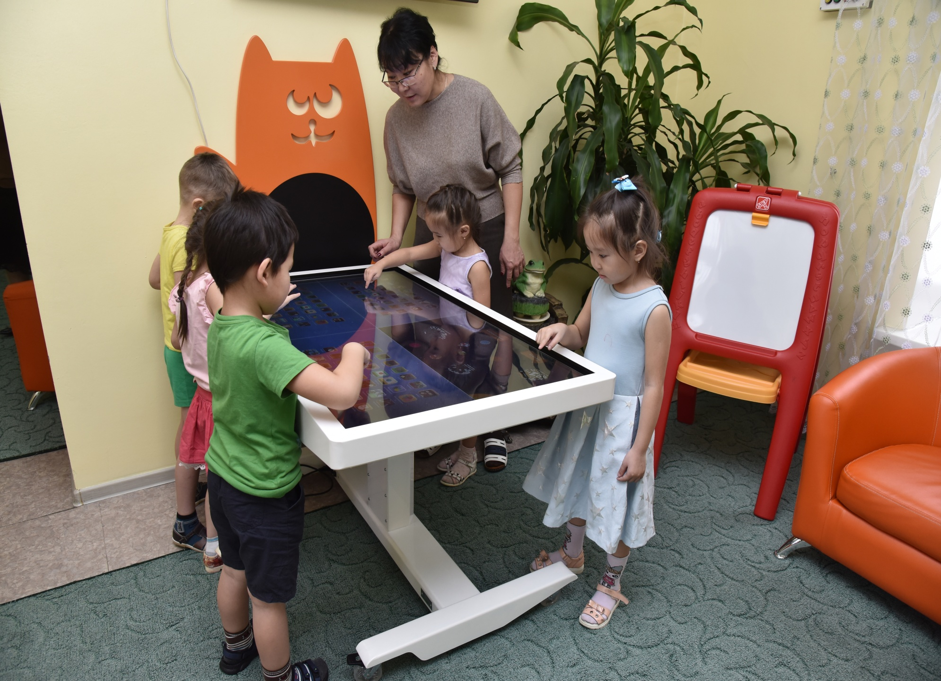
ДОШКОЛЬНОЕ ОБРАЗОВАНИЕ
В ЦИФРОВОЙ ОБРАЗОВАТЕЛЬНОЙ СРЕДЕ
Жуланова Наталья Владимировна,
Зам.директора по УВР МАДОУ Детский сад № 15 «Страна детства»
г. Кызыла Республика Тыва

Slide 2


ТРЕНДЫ ОБРАЗОВАНИЯ – ЦИФРОВАЯ РЕВОЛЮЦИЯ
Цифровая революция обеспечивает доступность информации и образования и возможность его индивидуализации

Slide 3


ВНЕДРЕНИЕ ЦИФРОВЫХ ТЕХНОЛОГИЙ

Slide 4

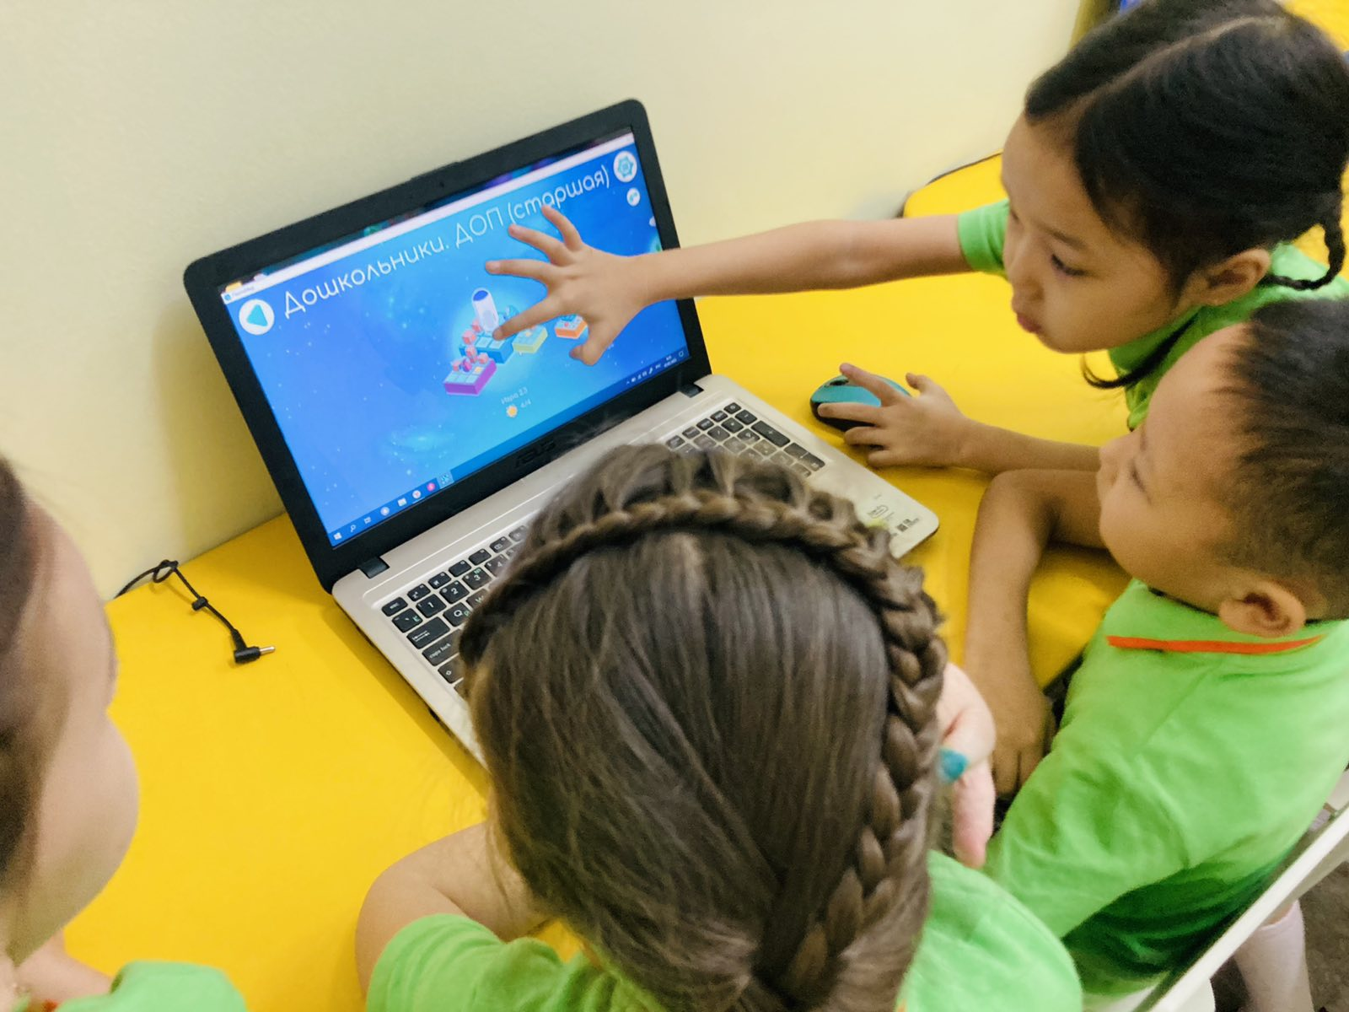
ДЕТИ XXI ВЕКА-ПОКОЛЕНИЕ ИНТЕРНЕТА

Slide 5
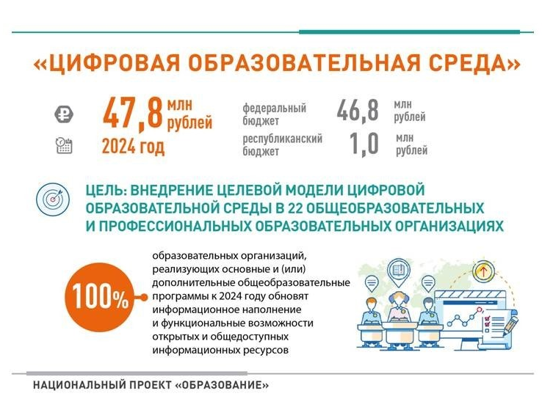

Slide 6
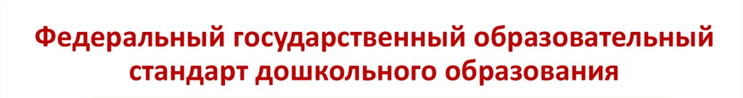
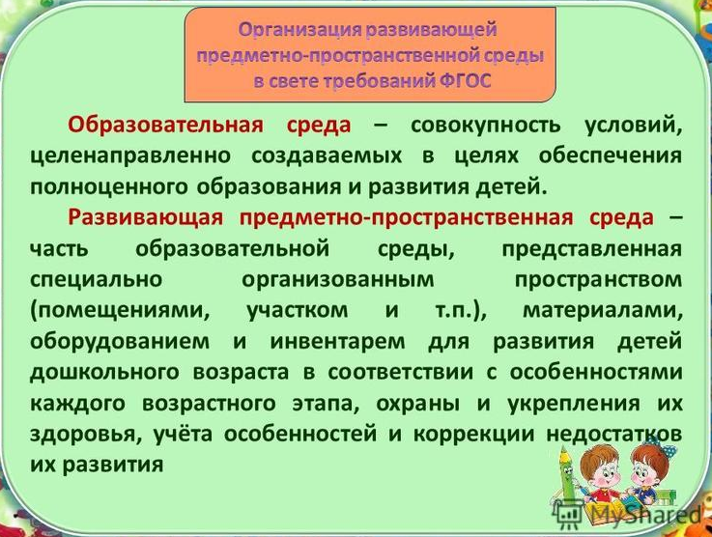


Slide 7
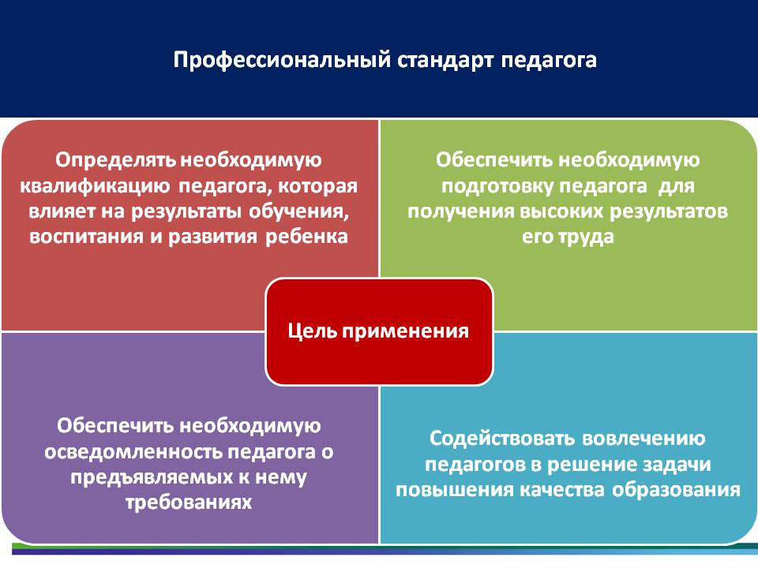

Slide 8
Цифровые образовательные технологии в ДОУ
Информационная функция
Коммуникационная функция
Образовательно-воспитательная функция

Slide 9




Slide 10
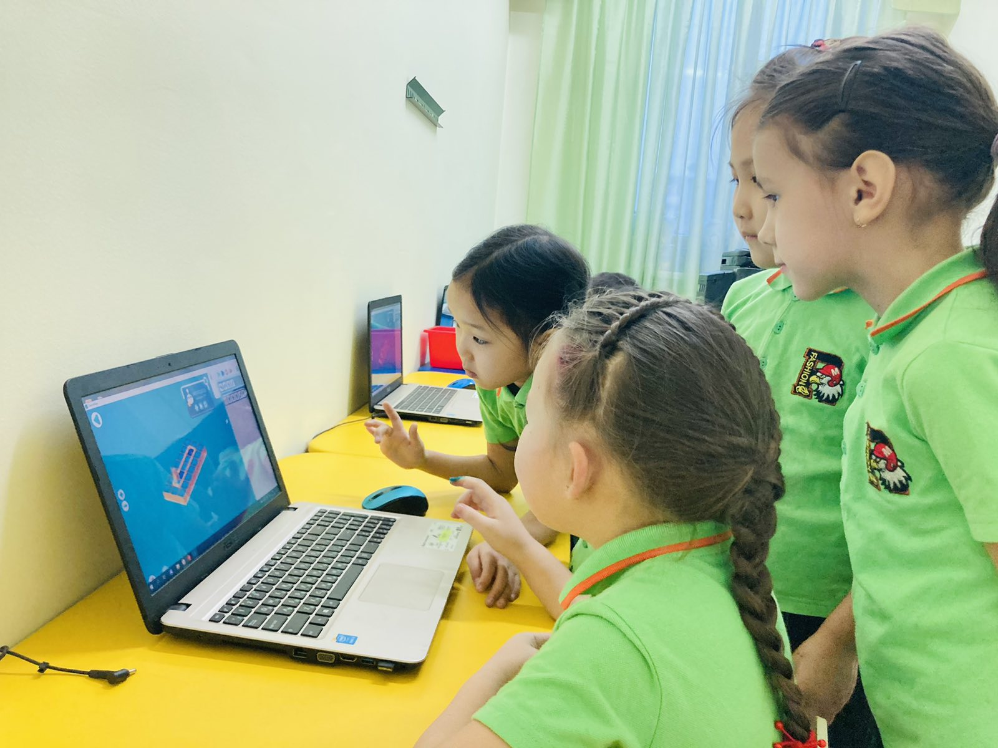
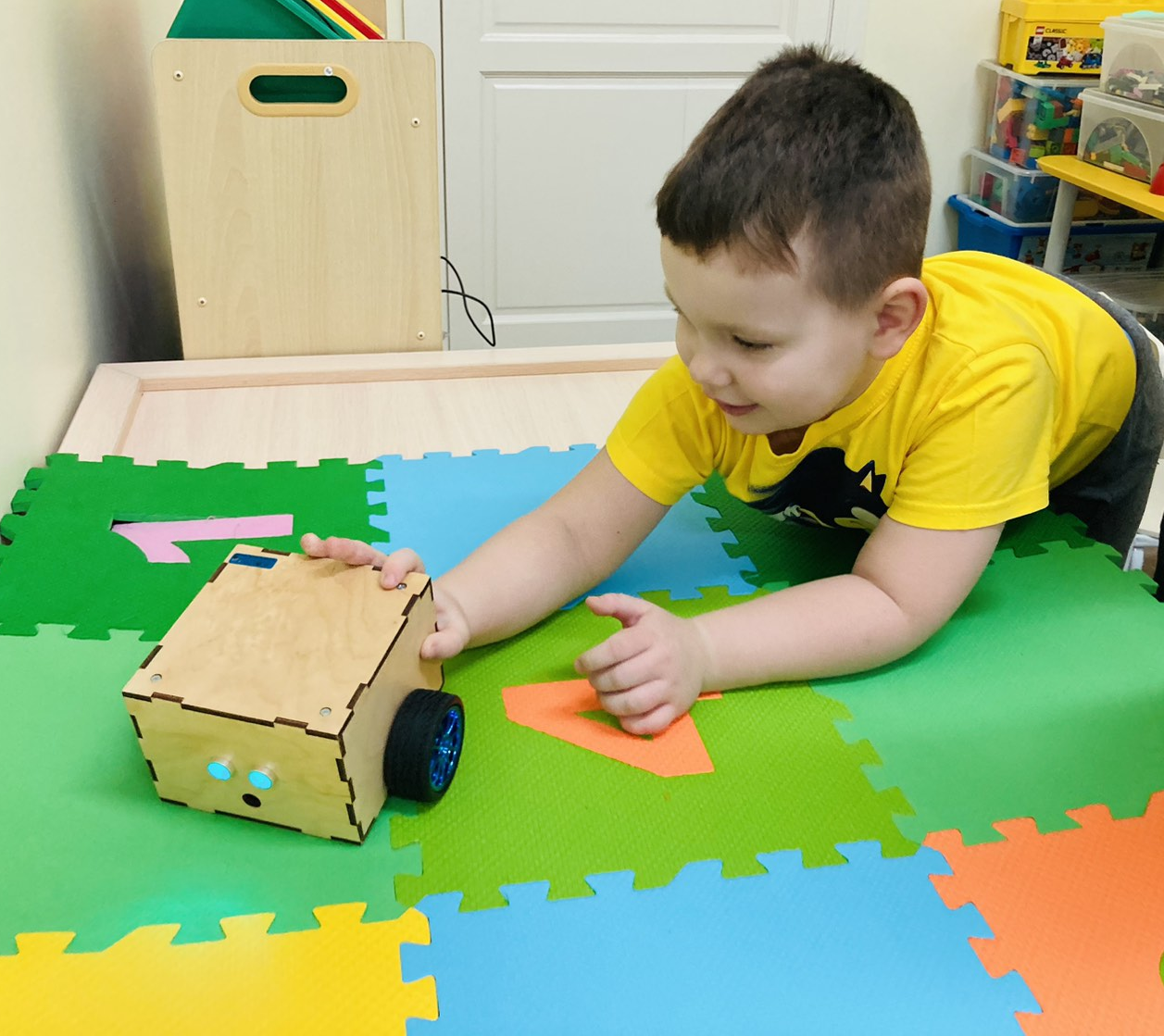

Slide 11

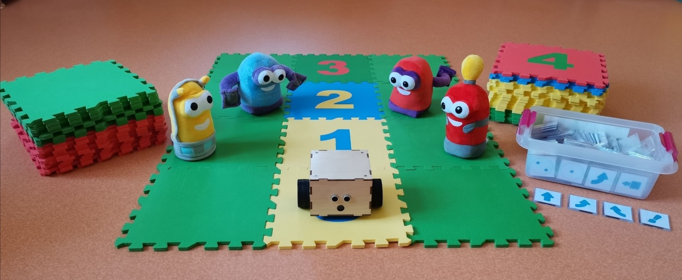

Slide 12
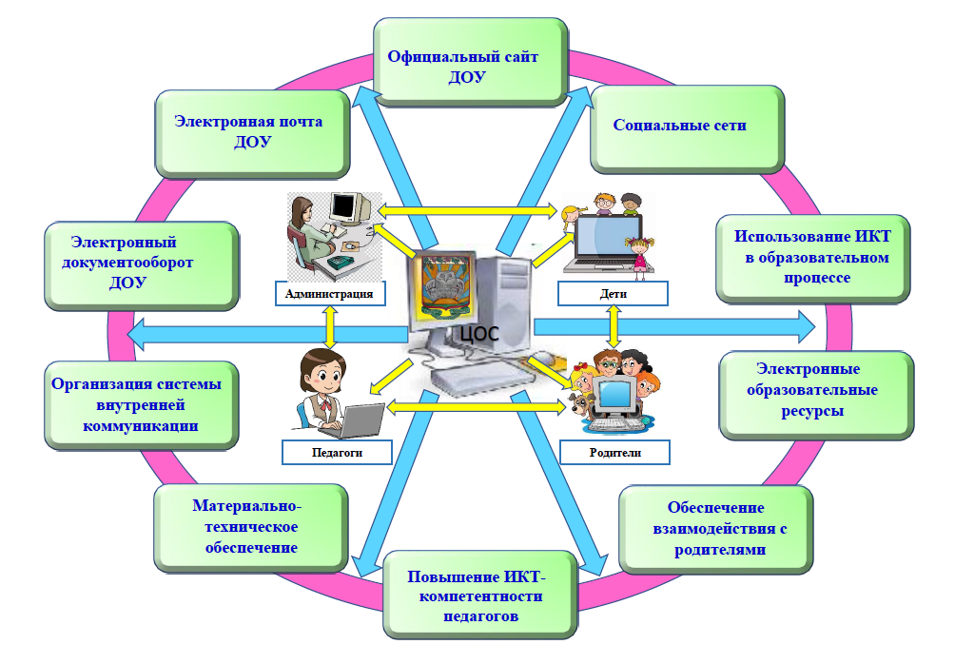

Slide 13
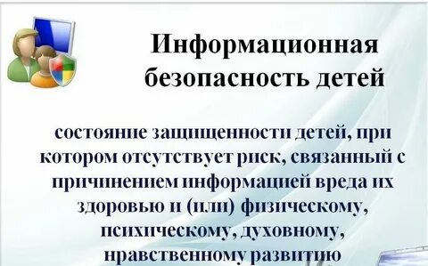

Slide 14
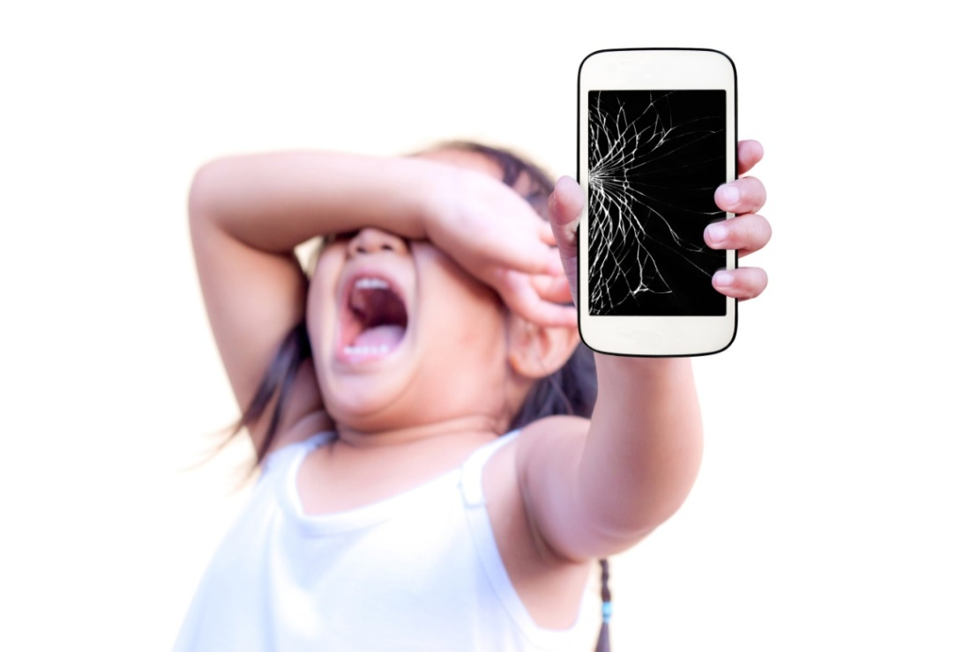
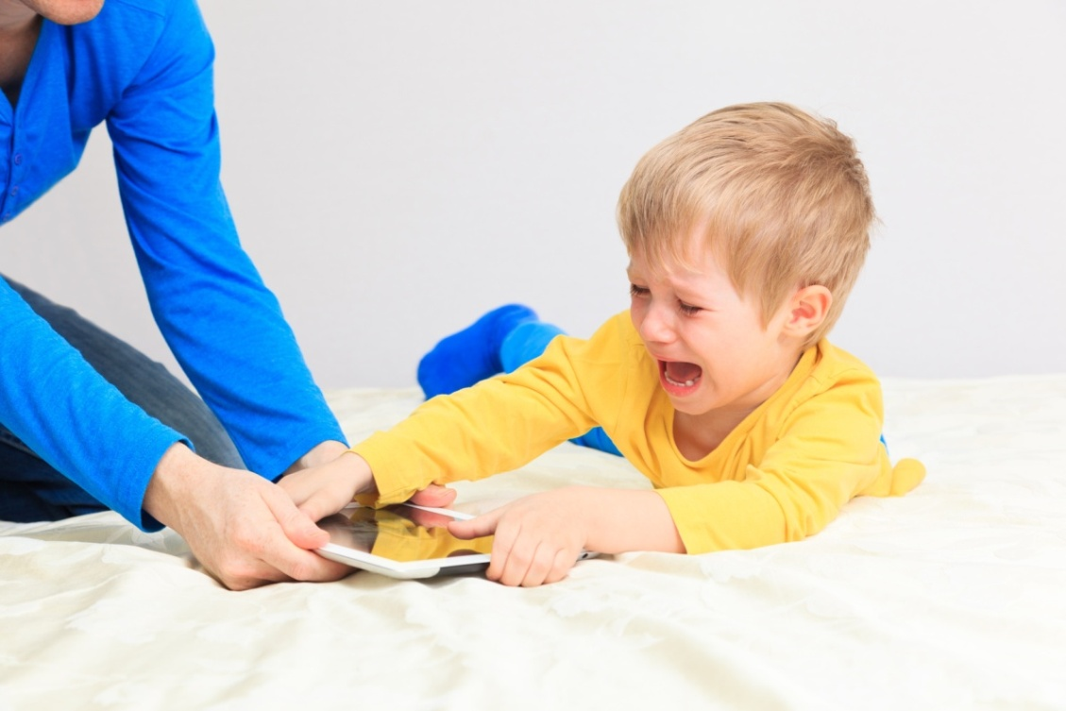
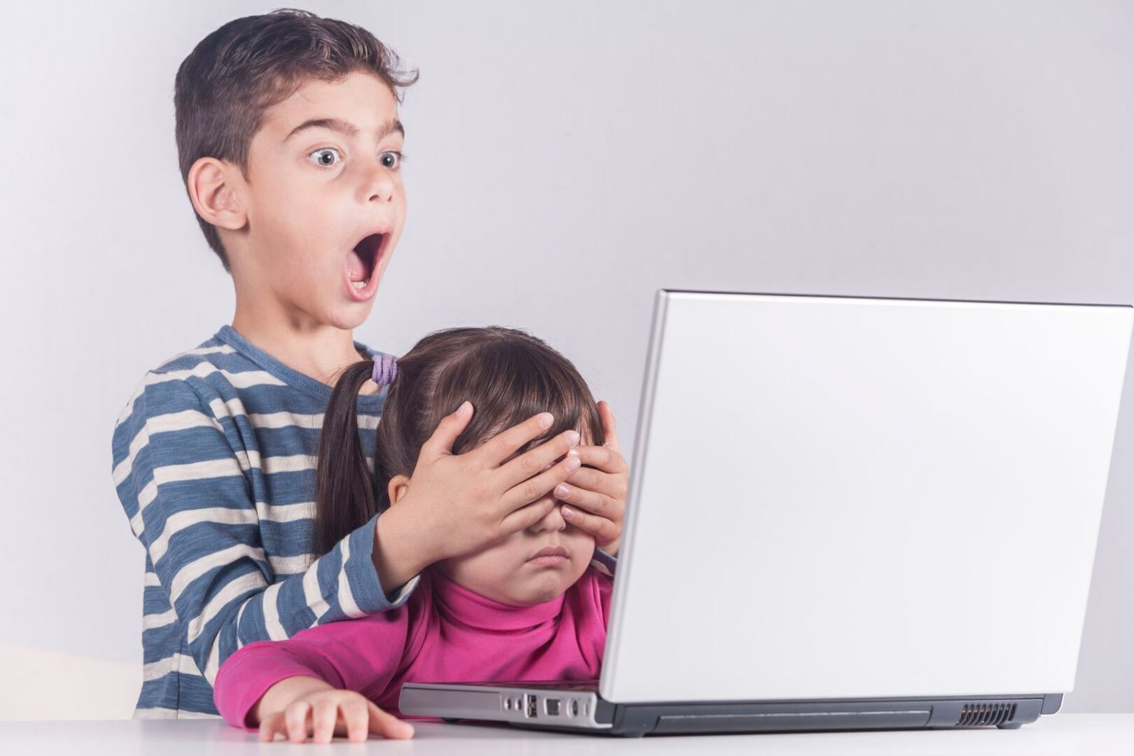
СОВРЕМЕННЫЕ ДЕТИ

Slide 15
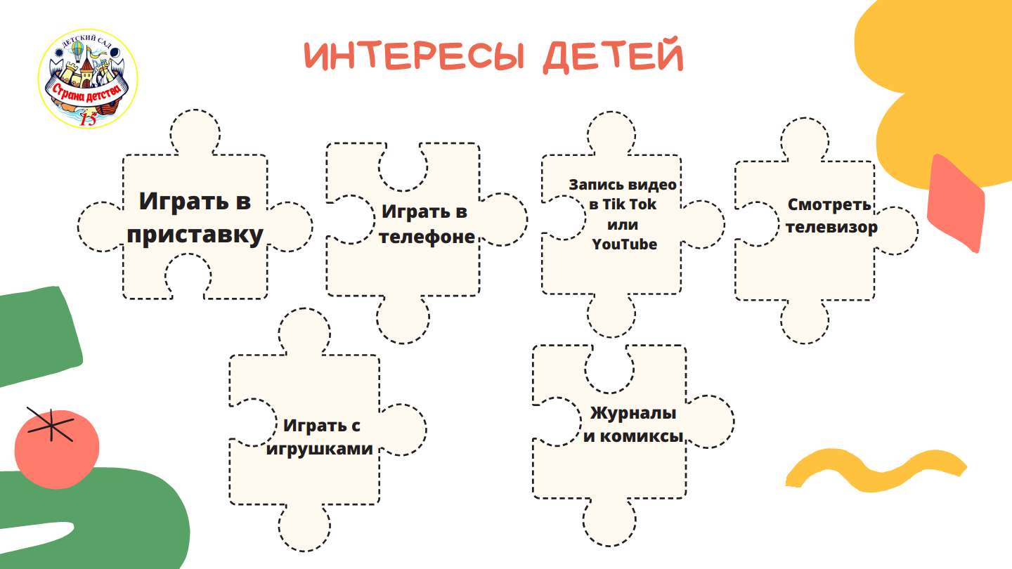

Slide 16
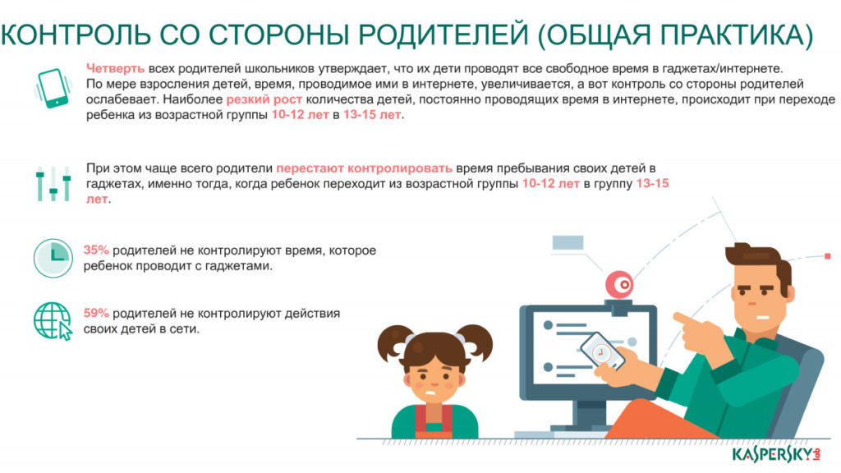
КОНТРОЛЬ СО СТОРОНЫ РОДИТЕЛЕЙ

Slide 17


Авторы программы: Илюхина Ю.В.,
Солодова М.Г.
Программа рассчитана на один год обучения с детьми подготовительной к школе группы

Slide 18
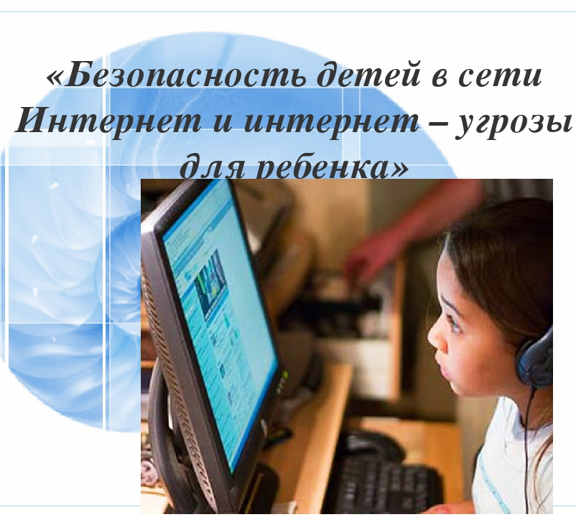
ВИДЫ ИНФОРМАЦИОННОЙ ОПАСНОСТИ ДЛЯ РЕБЕНКА
«Взрослая информация»
Информация, содержащая неэтичные и неэстетичные материалы, сцены насилия, пугающие картинки и т.д.

Slide 19
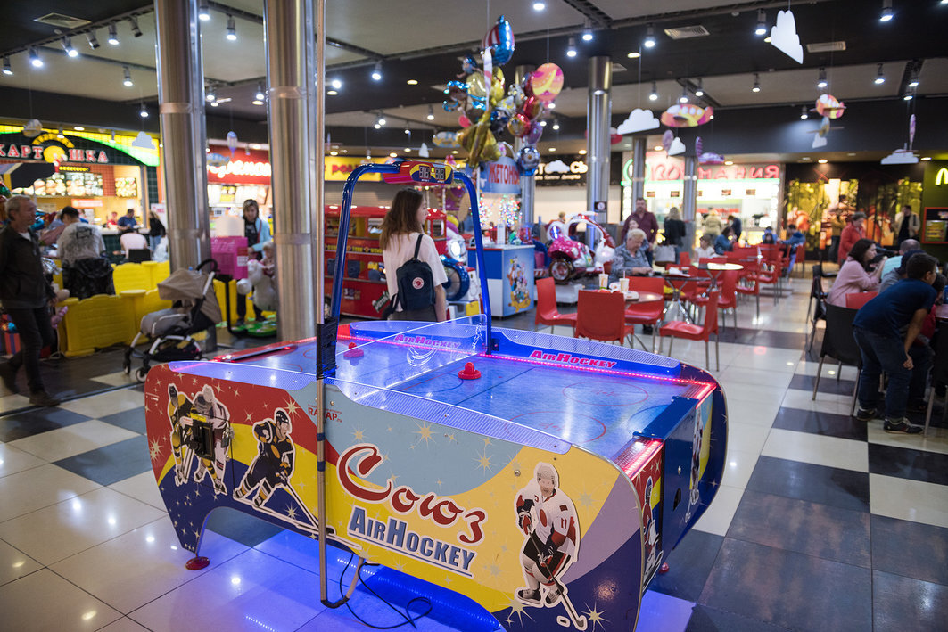


ИСТОЧНИКИ ИНФОРМАЦИОННОЙ ОПАСНОСТИ
Полиграфия
(книги, журналы, буклеты)
Социум
(магазины, к/театры)
Цифровое
пространство (телевидение, интернет)

Slide 20
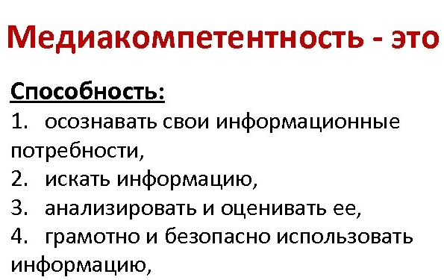

Slide 21
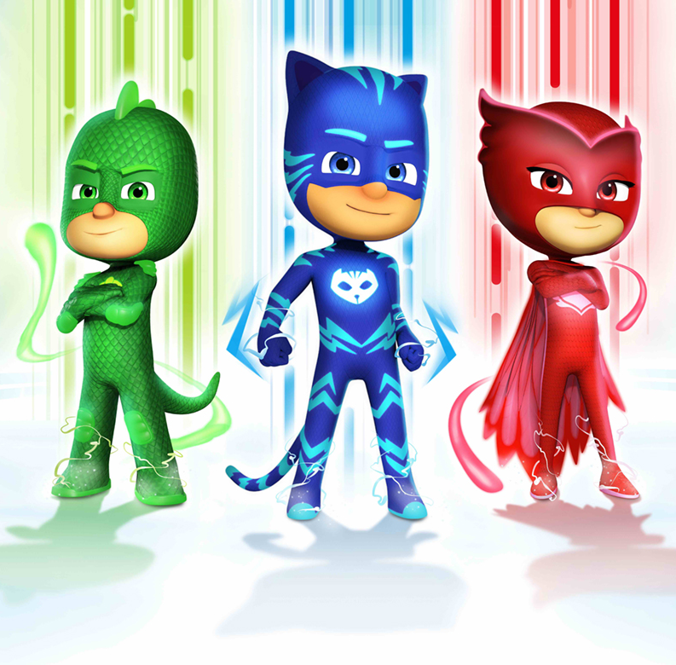
Цель программы «Школа супергероев» - создание условий для формирования осознанной позиции ребенка при освоении медиапространства через организацию различных видов деятельности.

Slide 22
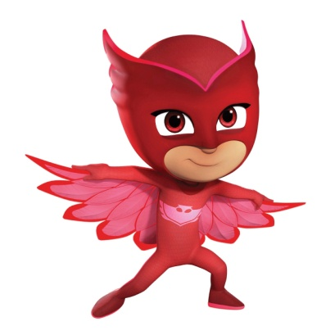
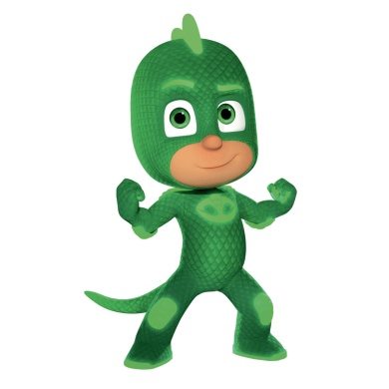
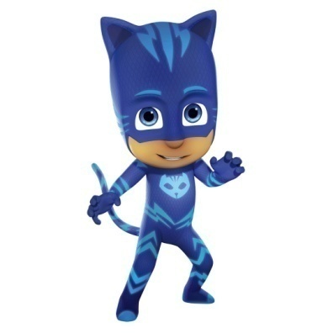
Супергерой | Цвет атрибутики | Зона ответственности
АЛЛЕТ | КРАСНЫЙ | СОЦИУМ
ГЕККО | ЗЕЛЕНЫЙ | ПОЛИГРАФИЯ
КЭТБОЙ | СИНИЙ | ЦИФРОВОЕ ПРОСТРАНСТВО

Slide 23
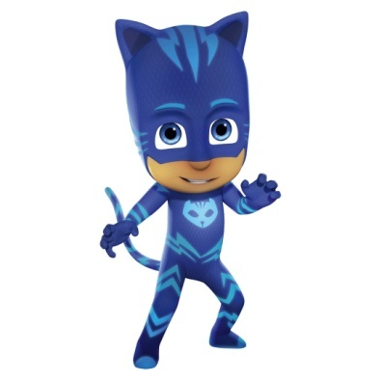

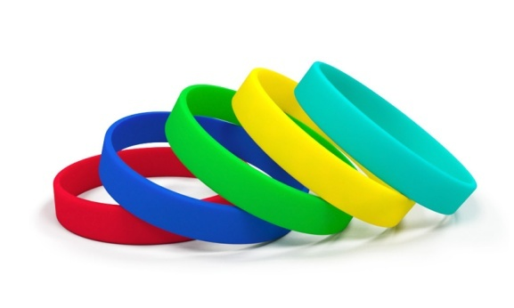
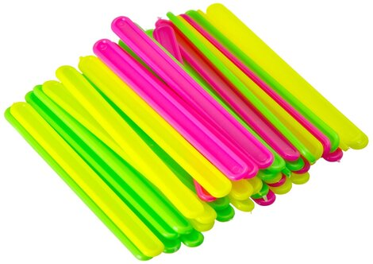
НАБОР ИНСТРУМЕНТОВ «ПОМОГАТОР»

Slide 24
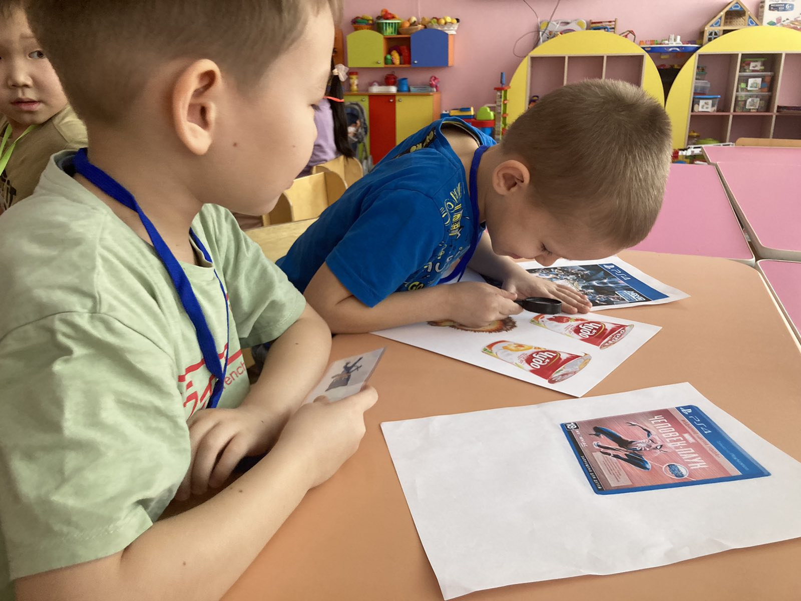
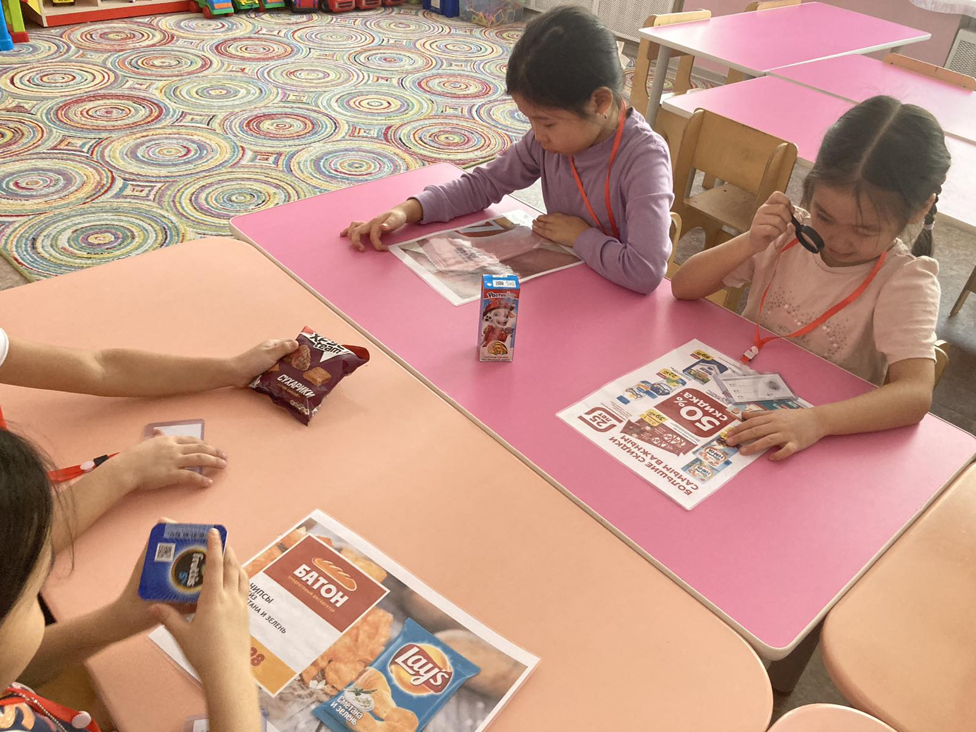

Slide 25
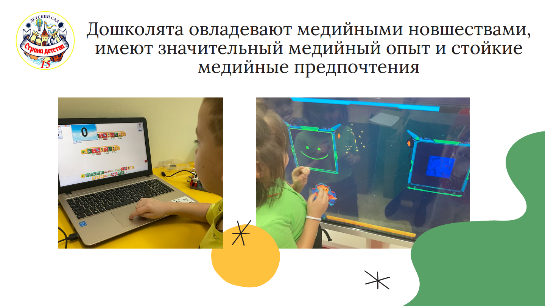
КАКОВЫ ЖЕ РЕЗУЛЬТАТЫ?

Slide 26
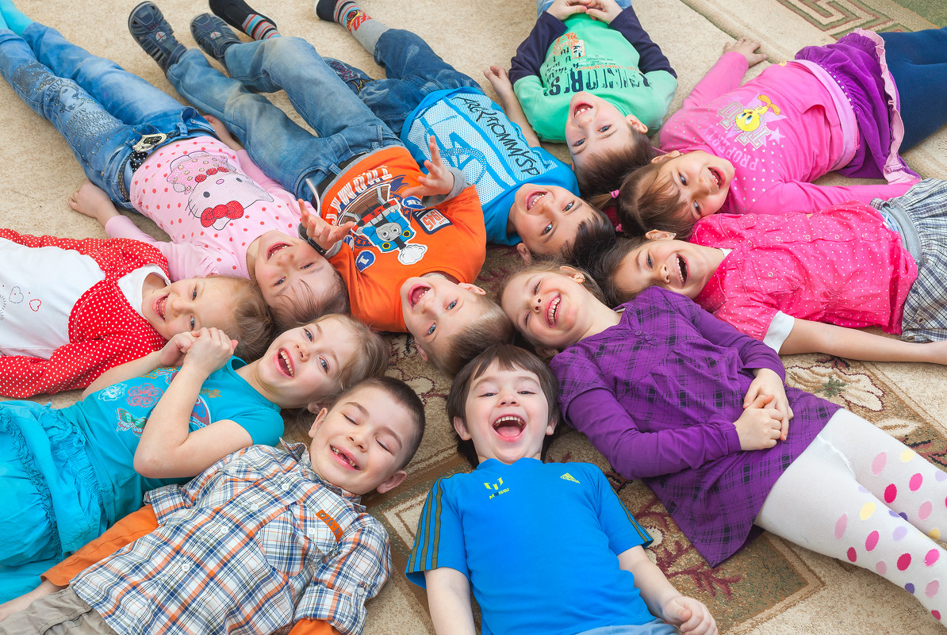
«НЕ НАВРЕДИ! ПОДУМАЙ О БУДУЩЕМ РЕБЕНКА!»

